Slide 1


De sociale inspectie
Bart Adriaens
Veerle Van Keirsbilck
Themavoormiddag Webinar – 4 maart 2021

Slide 2
Wat gaan we bespreken?
Waarom een controle?
De inspectie als onderdeel van een onderzoek
Wie is de sociale inspectie?
Wat zijn de bevoegdheden van de sociale inspectie?
Mogelijke gevolgen van een onderzoek
Tips & Tricks

Slide 3
Waarom een controle?

Slide 4
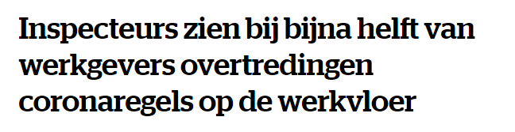

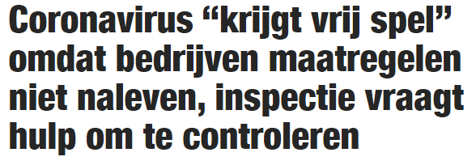
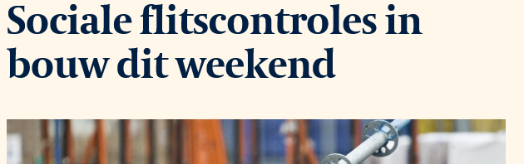
Waarom een controle?
Beleidsmatige politieke sturing

Slide 5
Waarom een controle?
Inspectie in het kader van een groter onderzoek
  Onderzoek gestuurd vanuit het arbeidsauditoraat
  Gerechtelijk onderzoek onder leiding van de onderzoeksrechter
Controle op eigen initiatief van de sociale inspectie
(al dan niet georganiseerd vanuit verschillende diensten)
Inspectie n.a.v. een klacht
Toevalstreffer

Slide 6
De inspectie als onderdeel van een onderzoek

Slide 7
De inspectie als onderdeel van een onderzoek
Actie
Pro justitia
VSBG
Vooronderzoek
Onderzoek
Beslissing
Vervolging
Dienst Administratieve Geldboeten (sepot)
sociale inspectie
auditoraat

Slide 8
Wie is de sociale inspectie?

Slide 9
Wie is de sociale inspectie?
Toezicht Sociale Wetten (FOD WASO)
RSZ-inspectie (voorheen RSZ-inspectie en sociale inspectie)
Toezicht op het Welzijn op het Werk (FOD WASO)
RVA-inspectie
RSVZ-inspectie
RIZIV-inspectie
RKW-inspectie
Fedris
RJV-inspectie
AO-inspectie
Vlaamse-sociale inspectiedienst
En nog een aantal minder belangrijke diensten

Slide 10


Toezicht Sociale Wetten (TSW)
Wat wordt er gecontroleerd?
  Naleving arbeidsreglementering (arbeidsduur, loon, feestdagen, sociale documenten, …)
  Correcte betaling overuren
Kenmerken van hun aanpak
  Vaak regularisatie
  Kunnen geen betaling afdwingen
Naleving Belgische arbeidswetgeving door buitenlandse onderaannemers

Slide 11
RSZ-inspectie (voorheen RSZ-inspectie en sociale inspectie)
Zeer uiteenlopende controles en aanpak
Aangekondigde controle binnen de onderneming
  Steeds aangekondigd via een standaardbrief
  « boekenonderzoek »
    CO2-bijdragen wagens
    Kostenvergoedingen
    Vergoedingen vrij van RSZ (o.a. maaltijdcheques, cao nr. 90, geschenken)
    warranten
  Weinig onderhandelinsgsmarge (terugkoppeling met de binnendienst)
Detacheringsvoorwaarden voor buitenlandse onderaannemers
  Zeer actueel
  RSZ-inspecties sinds 2019 ook bevoegd voor controle op verboden terbeschikkingstelling
  Regularisaties zijn mogelijk (maar kunnen hoog oplopen)

Slide 12
RSZ-inspectie (voorheen RSZ-inspectie en sociale inspectie)
Controles bij ondernemingen samen met TSW
  Onaangekondigde controles
  Overuren
  Vaak regularisaties mogelijk
Specifieke wetgeving artikel 30 bis / 30 ter RSZ-wet
  Specifieke bevoegdheid voor bepaalde sectoren
  Geen onderhandelingsmarge
  Eenvoudig vast te stellen inbreuken

Slide 13
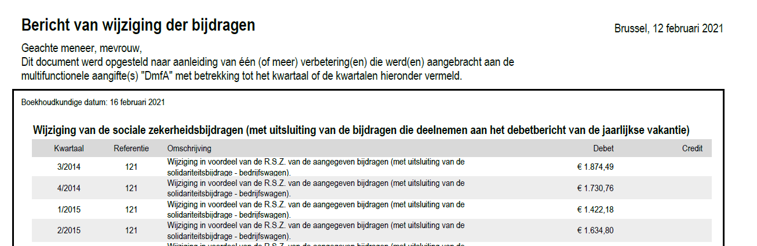
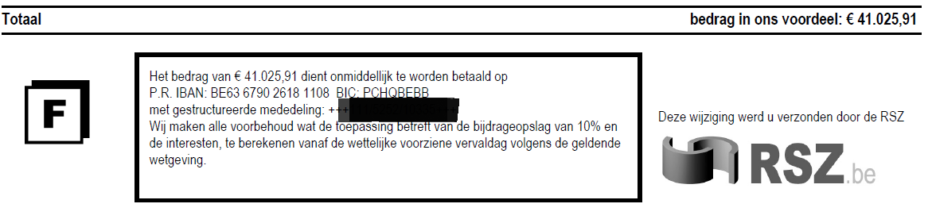
RSZ-inspectie (voorheen RSZ-inspectie en sociale inspectie)
Specifiek= Bericht van wijziging der bijdragen opmaken

Slide 14
Toezicht Welzijn op het Werk (TWW)
Wat wordt er gecontroleerd?
  Welzijnswetgeving
  Psychosociale risico’s
  Werking overlegorganen
  Ernstige arbeidsongevallen
Kenmerken van hun aanpak
  Appreciatiebevoegdheid
  Bedrijfsbezoeken
  Dwangbevelen (artikel 45 SSW)
  Waarschuwingen – vaak per brief
  Ernstige arbeidsongevallen:
    Heel vaak verbaliseren
Telewerk

Slide 15
RVA-inspectie
Wat wordt er gecontroleerd?
  Correcte toepassing werkloosheidsreglementering (zowel werkgever als werknemer)
Kenmerken van hun aanpak
  Maken vaak gebruik van automatische gegevensverwerking (statistieken)
  Veel controles in bepaalde sectoren (bouw en horeca)
Coronawerkloosheid

Slide 16
Vlaamse Sociale Inspectie
Wat wordt er gecontroleerd?
  Controle inzake aanneming / verboden terbeschikkingstelling (uitzendarbeid)
  Arbeidskaarten
  Dienstenchequeondernemingen
Kenmerken van hun aanpak
  Strenge aanpak
  Heel vaak Pro Justitia
  Geen regularisatie

Slide 17
RSVZ-inspectie
Wat wordt er gecontroleerd?
  Detachering van zelfstandigen
  Schijnzelfstandigheid
Kenmerken van hun aanpak
  Wint meer en meer aan belang
  Vaak samen met andere diensten

Slide 18
Samenwerkingsvormen
Inspectiediensten werken zeer vaak samen
MOTEM (multidisciplinaire onderzoeksteams)
Europese samenwerkingsverbanden

Slide 19
Wat zijn de bevoegdheden van de sociale inspectie?

Slide 20

Bevoegdheden van de sociale inspectie
Onderzoeksbevoegdheden
Dwangbevelen uitvaardigen (en andere dwangmaatregelen)
Appreciatiebevoegdheid
Opmaken van processen-verbaal

Slide 21
Onderzoeksbevoegdheden
1. Recht tot toegang
Wel werkplaats en andere plaatsen onderworpen aan controle sociale inspectie (op ieder uur van de dag)
  Redelijk vermoeden van tewerkstelling (marginale toetsing)
Niet bewoonde lokalen (≠ “woning”), tenzij:
  Akkoord
  Enkele bijzondere uitzonderingen
  Visitatiebezoek (toestemming, Onderzoeksrechter)
  Huiszoeking (door of op last van de Onderzoeksrechter)

Slide 22
Onderzoeksbevoegdheden
2. Recht tot ondervraging en identificatie
Controle van identiteit van alle personen op de werkplaats
Ondervraging: pv van verhoor
  Salduz-wetgeving: recht op bijstand advocaat zodra vrijheidsstraf (niveau 4)

Slide 23
Onderzoeksbevoegdheden
3. Kennisname van documenten
1
Sociale gegevens
(bv. loonfiches)
2
Gegevens verplicht bij te houden door de wet (bv. btw-listing)
3
Andere nuttige gegevens
Stap 1 : Vragen af te geven -> verplichting om te trachten de werkgever te contacteren
Stap 2 : Zelf opsporen en onderzoeken

Slide 24
Onderzoeksbevoegdheden
Recht op kopie (in de gewenste vorm)
Recht op vertaling (indien niet in één van de nationale talen)
Mogelijkheid tot inbeslagname (schriftelijke vaststelling)

Slide 25
Dwangbevelen en andere dwangmaatregelen
Normaal enkel TWW (link met welzijn)
Dwangbevelen (art. 45 SSW) – stopzetten arbeid (art. 46 SSW) – verzegeling (art. 48 SSW)
Actueel:
  uitbreiding van deze bevoegdheid (artikel 17 SSW)
  Naast TWW, 6 andere inspectiediensten
  Voor COVID-materie

Slide 26

Belangrijke principes bij de bevoegdheden
Proportionaliteitsbeginsel
Finaliteitsbeginsel

Slide 27
Appreciatiebevoegdheid
Wat?
  Waarschuwing geven
  Termijn bepalen aan overtreder om zich in regel te stellen
  Proces-verbaal opstellen
Er wordt rekening gehouden met ernst, recidive, bedrieglijk opzet, …
Geen opportuniteitscontrole arbeidsrechtbanken

Slide 28
Opmaken proces-verbaal
Verplichte vermeldingen
Bewijskracht tot bewijs van het tegendeel
Enkel t.a.v. materiële vaststellingen

Slide 29
Mogelijke gevolgen van een onderzoek

Slide 30
Strafrechtelijke gevolgen van een onderzoek
pro justitia
VSBG
Vervolging
TBS
Dienst Administratieve Geldboeten (sepot)
Procedure voor de arbeidsrechtbank
Werknemer vordert loon
Burgerrechtelijke gevolgen
Procedure voor de arbeidsrechtbank
RSZ vordert socialezekerheidsbijdragen

Slide 31
Strafrechtelijke gevolgen van een onderzoek
VSBG
Vervolging
Dienst Administratieve Geldboeten (sepot)

Slide 32
Strafrechtelijke gevolgen van een onderzoek
1
Niveau 1 (lichte inbreuken): vnl. niet-naleving verplichtingen van louter administratieve aard (bijv. kennisgeving bij tijdskrediet aan RVA, kennisgeving aan directeur subregionale tewerkstellingsdienst bij collectief ontslag)
2
Niveau 2 (inbreuken van matige ernst): arbeidsduur, nachtarbeid, uitzendarbeid buiten toegestane gevallen of zonder naleving procedure, individuele rekening, … corona
3
Niveau 3 (zware inbreuken): zwangere werkneemsters, inbreuk welzijnswet, sociale balans, arbeidsongevallenverzekering, …
4
Niveau 4 (zeer zware inbreuken): Dimona, tewerkstelling buitenlandse werknemers zonder verblijfsvergunning, inbreuken welzijn indien gezondheidsschade of arbeidsongeval tot gevolg, kinderarbeid, belemmering toezicht, bedrieglijke onderwerping, valsheid …

Slide 33
Strafrechtelijke gevolgen van een onderzoek
Art. 102 SSW: vermeerderd met opdeciemen
Vermenigvuldiging met aantal werknemers (art. 103 SSW: max 100-voud maximumboete)
 | Gevangenisstraf | Strafr. geldboete | Adm. geldboete
Niveau 1 | / | / | 80 – 800 EUR
Niveau 2 | / | 400 – 4.000 EUR | 200 – 2.000 EUR
Niveau 3 | / | 800 – 8.000 EUR | 400 – 4.000 EUR
Niveau 4 | 6m. – 3j. | 4.800 – 48.000 EUR | 2.400 – 24.000 EUR

Slide 34
Strafrechtelijke gevolgen van een onderzoek
Art. 102 SSW en 41 bis Sw.: boete rechtspersonen vermeerderd met opdeciemen
Vermenigvuldiging met aantal werknemers (art. 103 SSW: max 100-voud maximumboete)
 | Gevangenisstraf | Strafr. geldboete | Adm. geldboete
Niveau 1 | / | / | 80 – 800 EUR
Niveau 2 | / | 400 – 4.000 EUR | 200 – 2.000 EUR
Niveau 3 | / | 800 – 8.000 EUR | 400 – 4.000 EUR
Niveau 4 | 6m. – 3j. | 4.800 – 48.000 EUR | 2.400 – 24.000 EUR
24.000 – 576.000 EUR

Slide 35
Strafrechtelijke gevolgen van een onderzoek
Inbreuken niveau
2 – 3 -4
niveau 1
Dienst Administratieve Geldboeten
Auditoraat
Sepot
Strafrechtelijke vervolging
VSBG
Vordering arbeidsrechtbank

Slide 36
Strafrechtelijke gevolgen van een onderzoek
VSBG
Burgerrechtelijke gevolgen
Vervolging
Openbare zitting
strafblad

Slide 37
Nuttige tips & tricks

Slide 38
Nuttige tips & tricks
Weet wie er controleert
Zorg voor één contact-persoon
Laat u tijdig bijstaan
Tijdens de eigenlijke controle

Slide 39
Nuttige tips & tricks
Ga niet onmiddellijk in op eventuele regularisatie
Pro justitia is niet altijd slecht
Sociale inspectie heeft de bewijslast
Tijdens het lopend onderzoek

Slide 40
Veerle Van Keirsbilck
Senior associate
T 056 26 08 66
veerle.vankeirsbilck@claeysengels.be
www.claeysengels.be
Bart Adriaens
Vennoot
T 056 26 08 74
bart.adriaens@claeysengels.be
www.claeysengels.be

